Slide 1
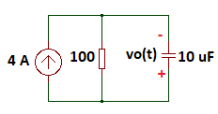
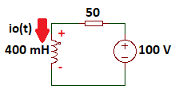
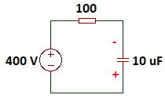
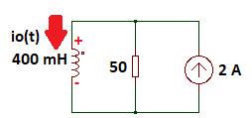
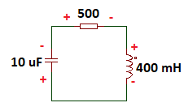
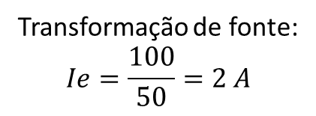

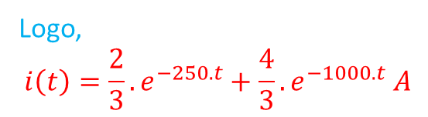
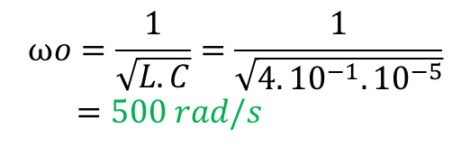
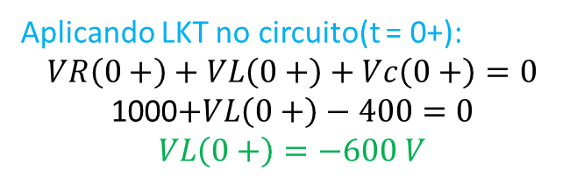
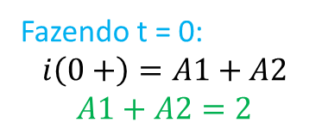
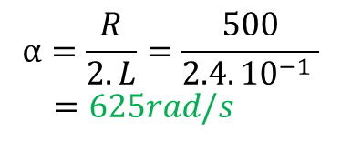
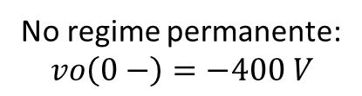

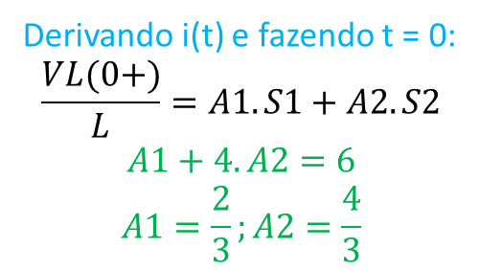
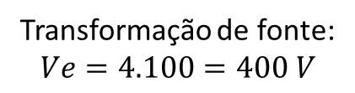
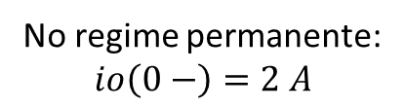
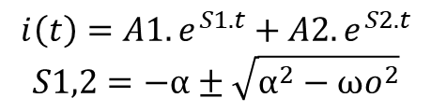
Transformação de fonte:
$$Ve=4.100=400 V$$
Transformação de fonte:
$$Ie=\frac{100}{50}=2 A$$
No regime permanente:
$$vo\left(0−\right)=−400 V$$
No regime permanente:
$$io\left(0−\right)=2 A$$
I) Determinar α e ωo;
$$α=\frac{R}{2.L}=\frac{500}{2.4.{10}^{−1} }$$
$=625rad/s$
Fazendo t = 0:
$$i\left(0+\right)=A1+A2$$
$$A1+A2=2$$
Para t ≥ 0:
$$ωo=\frac{1}{\sqrt{L.C}}=\frac{1}{\sqrt{4.{10}^{−1}.{10}^{−5}}}$$
$=500 rad/s$
Aplicando LKT no circuito(t = 0+):
$$VR\left(0+\right)+VL\left(0+\right)+Vc\left(0+\right)=0$$
1000$+VL\left(0+\right)−400=0$
$$VL\left(0+\right)=−600 V$$
Como $α^{2}>{ωo}^{2}$, temos um
Superamortecimento.
II) Determinar i(t);
Derivando i(t) e fazendo t = 0:
$$\frac{VL(0+)}{L}=A1.S1+A2.S2$$
$$A1+4.A2=6$$
$$A1=\frac{2}{3};A2=\frac{4}{3}$$
Logo,
$$i\left(t\right)=\frac{2}{3}.e^{−250.t}+\frac{4}{3}.e^{−1000.t} A$$
$$i\left(t\right)=A1.e^{S1.t}+A2.e^{S2.t}$$
$$S1,2=−α±\sqrt{α^{2}−{ωo}^{2}}$$
$$S1=−250;S2=−1000$$

Slide 2
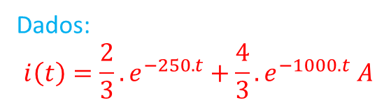
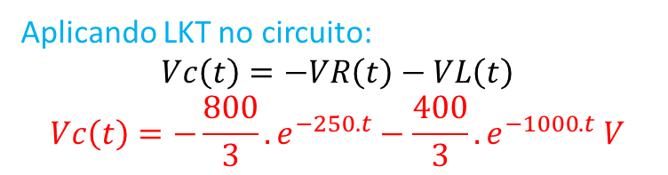
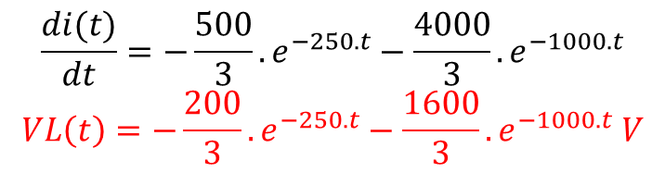
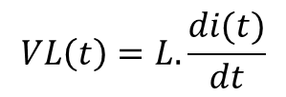
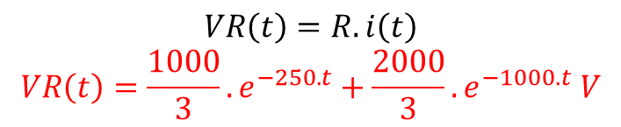
Para t ≥ 0:
Dados:
$$i\left(t\right)=\frac{2}{3}.e^{−250.t}+\frac{4}{3}.e^{−1000.t} A$$
III) Determinar VR(t);
$$VR\left(t\right)=R.i\left(t\right)$$
$$VR\left(t\right)=\frac{1000}{3}.e^{−250.t}+\frac{2000}{3}.e^{−1000.t} V$$
IV) Determinar VL(t);
$$VL\left(t\right)=L.\frac{di(t)}{dt}$$
$$\frac{di(t)}{dt}=−\frac{500}{3}.e^{−250.t}−\frac{4000}{3}.e^{−1000.t}$$
$$VL\left(t\right)=−\frac{200}{3}.e^{−250.t}−\frac{1600}{3}.e^{−1000.t} V$$
V) Determinar Vc(t):
Aplicando LKT no circuito:
$$Vc\left(t\right)=−VR\left(t\right)−VL\left(t\right)$$
$$Vc\left(t\right)=−\frac{800}{3}.e^{−250.t}−\frac{400}{3}.e^{−1000.t} V$$

